Slide 1


חשיבות האמונה בגאולה

Slide 2

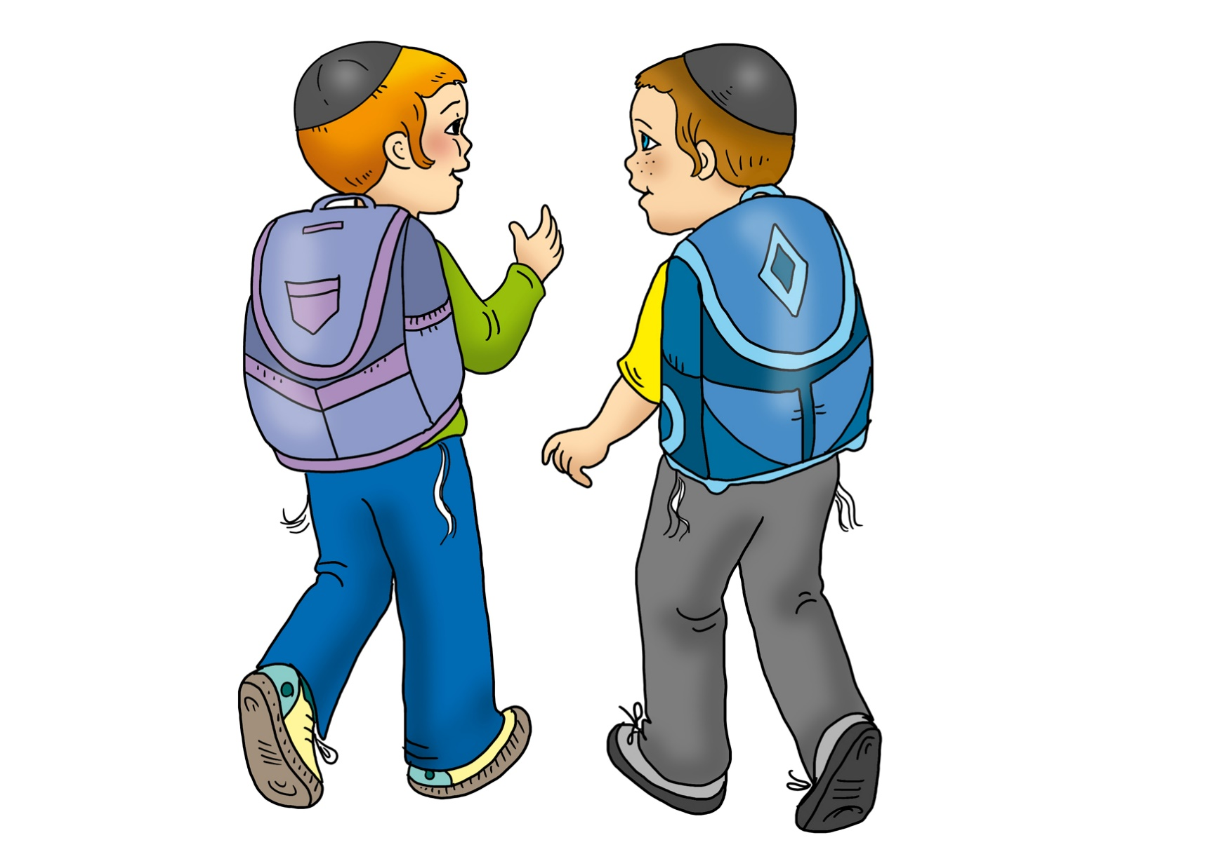
אני מאמין לך
שתגיע בזמן!
מה המשמעות של המילים "אני מאמין"?
אני יודע
אני סומך,
אני בטוח,

Slide 3
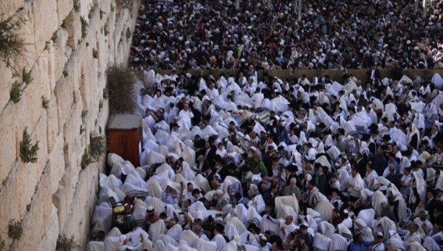
יהודים הם "מאמינים בני מאמינים".
עמוק בלב כל יהודי נמצאת האמונה בבורא עולם.
למרות שלפעמים היא מכוסה…
חישבו, במה מתבטאת האמונה שלנו, בחיי היום יום?

Slide 4
13
מה הקשר בין המספר 13 ל"אמונה"?

Slide 5

הרמב"ם ניסח
את שלושה עשר העיקרים,
היסודות,
של האמונה היהודית.
אחד מעיקרי האמונה הוא –
"אני מאמין... בביאת המשיח"

Slide 6

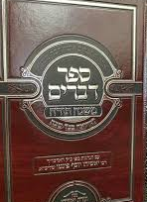
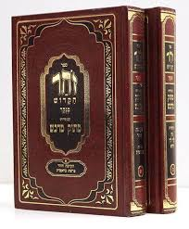
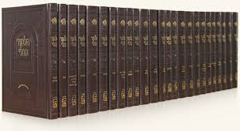
על ענין הגאולה ניתן לקרוא בכל חלקי התורה שבכתב ובעל פה.
"...שכל הספרים מלאים בדבר הזה…"
(רמב"ם הלכות מלכים תחילת פרק י"א)

Slide 7

איך אנחנו מבטאים את האמונה בביאת המשיח?

